Slide 1

G4 | Emma Tarfi - Sirine Achache - Léo Vincent - Quentin Pla - Julien Vavrille | Département Informatique | IUT Aix-Marseille

Slide 2

Sommaire
Modes
Niveaux
Classement
Règles du jeu
Design
Jouabilité

Slide 3
Modes
Classique
Verticale
Horizontale
3
5
5
5
3
3

Slide 4
Modes
Diagonal
1
1
1

Slide 5
Niveaux
Niveaux disponibles
+
9 Niveaux
9 Niveaux
= 18 Niveaux

Slide 6
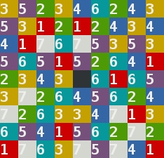
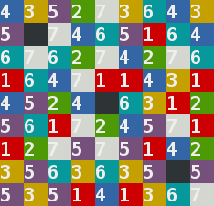
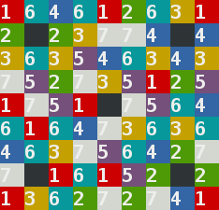
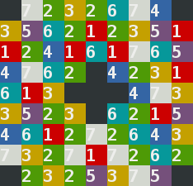
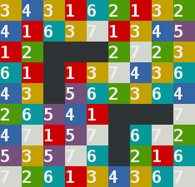
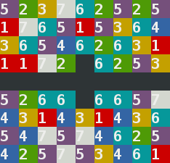
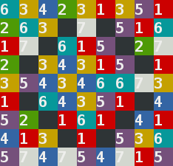
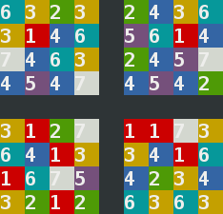
Niveaux
Patterns
Level 2
Level 3
Level 4
Level 5
Level 6
Level 7
Level 8
Level 9

Slide 7
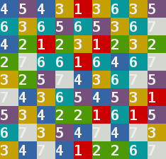
Niveaux
Difficulté
Level 1
Level 9
<
MaximalHits = 34;
ScoreForNextLvl = 100;
MaximalHits = 16;
ScoreForNextLvl = 50;

Slide 8
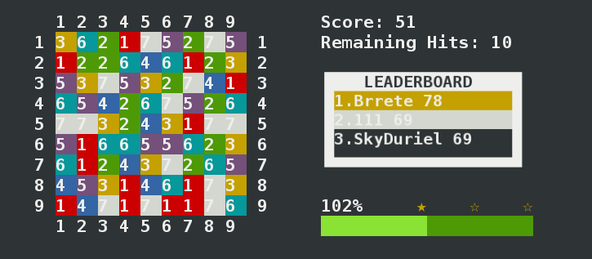
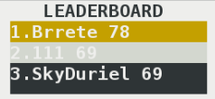
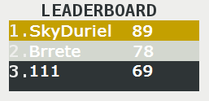



Classement
Affichage
Début de partie
Score > 78
Fin de partie
SkyDuriel

Slide 9
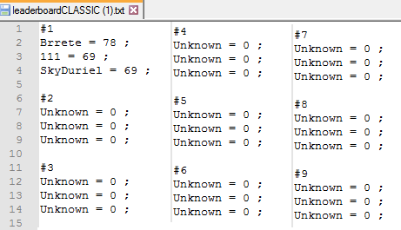
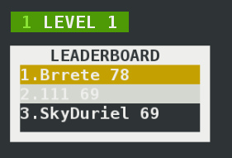
Classement
Fonctionnement
Le joueur sélectionne le niveau 1

Slide 10

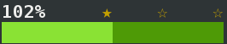
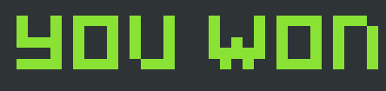
Règles du jeu
Règles générales
Aligner au minimum 3 mêmes chiffres afin de valider une série et gagner des points
Les cases vides ne peuvent être utilisées
Le jeu s'arrête lorsque votre nombre de coup atteint 0
0
=
Niveau 1 :
Niveau 9 :
50
100
16
34

Slide 11

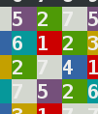
Règles du jeu
Modes
Mode classique
Mode diagonale
Aligner les chiffres verticalement
ou horizontalement
Aligner les chiffres
en diagonale

Slide 12
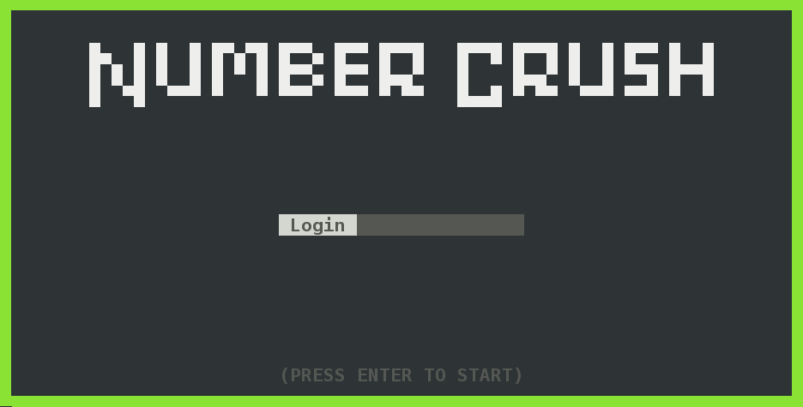
Design
Identification

Slide 13
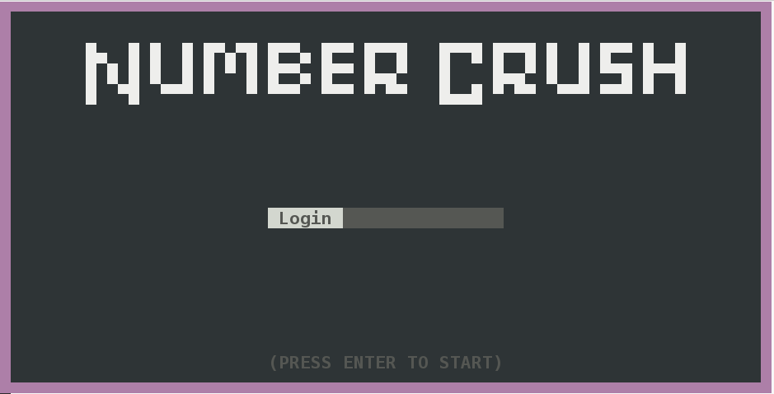
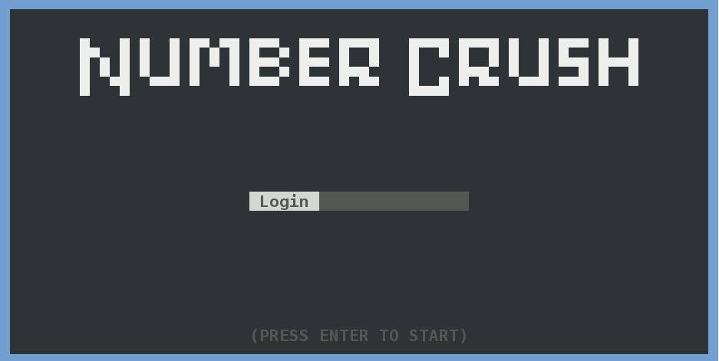
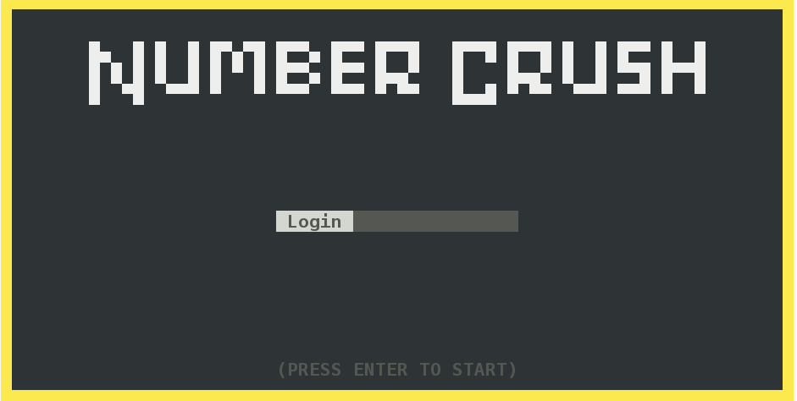
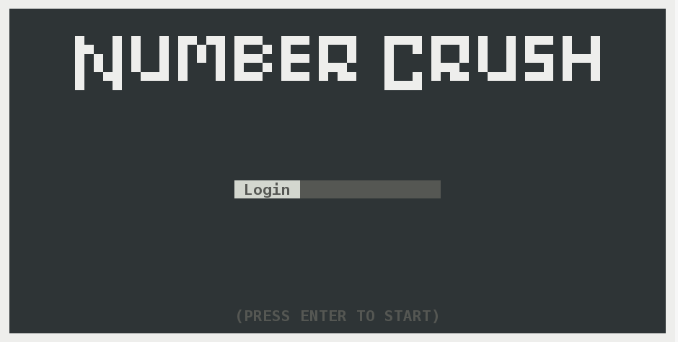
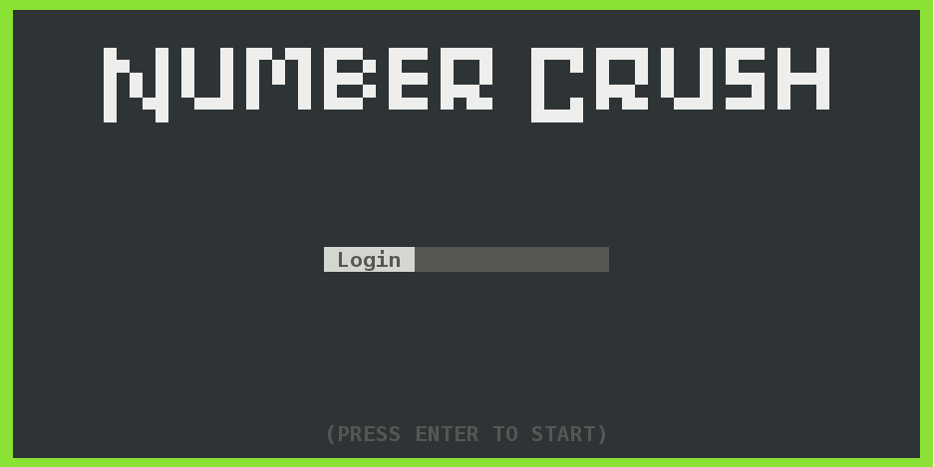
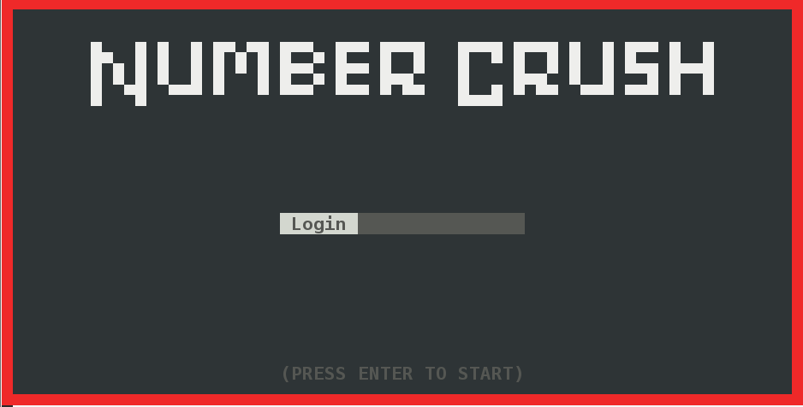
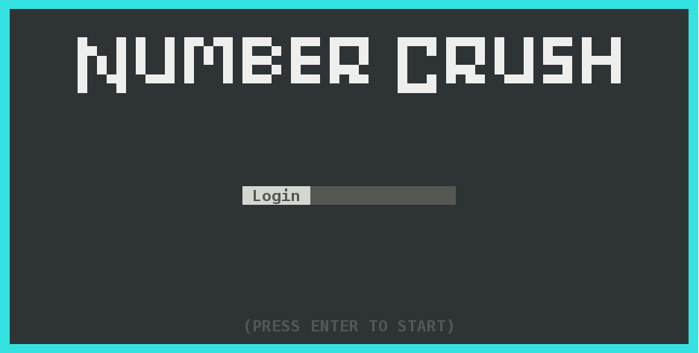
Design
Coloration bords

Slide 14
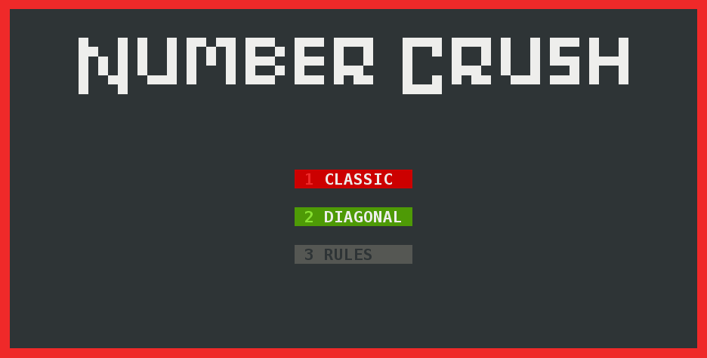
Design
Menu principal
Accessibilité aux différents modes de jeu + les règles

Slide 15
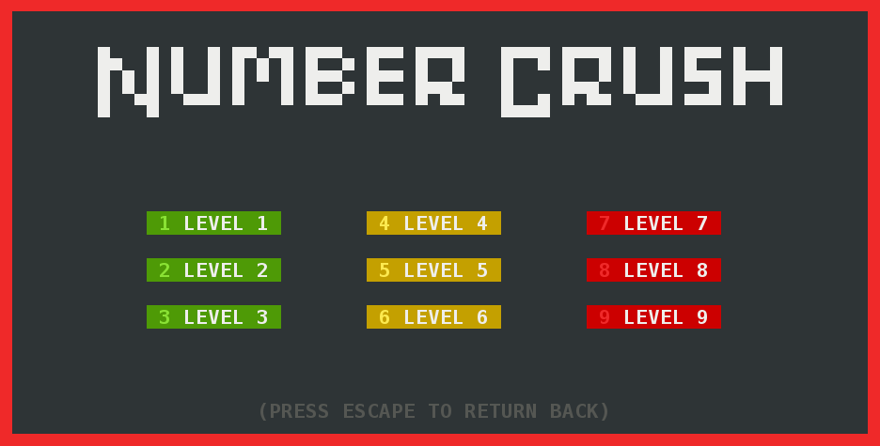
Design
Sélection niveau
Sélection du niveau souhaité

Slide 16
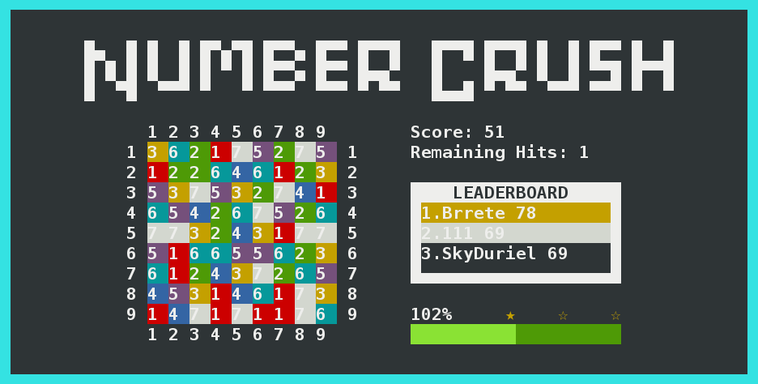


Design
Affichage en jeu
Indices lignes
Indices colonnes
Barre de progression

Slide 17



Design
Étoiles

Slide 18
Design
Suppression série
3
5
6
4
4
4

Slide 19
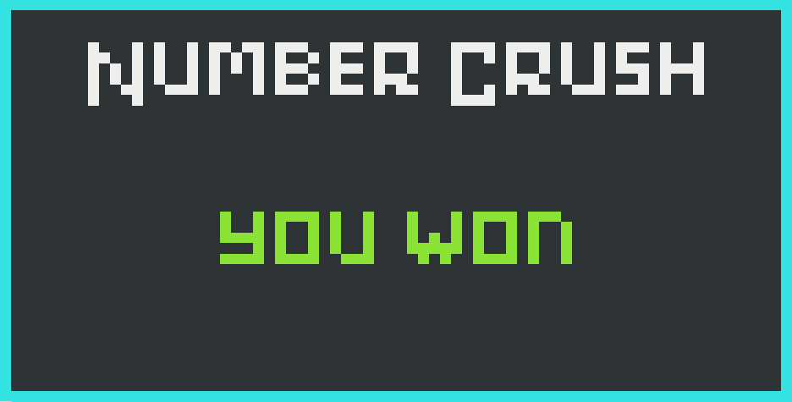
Design
Gagnant

Slide 20
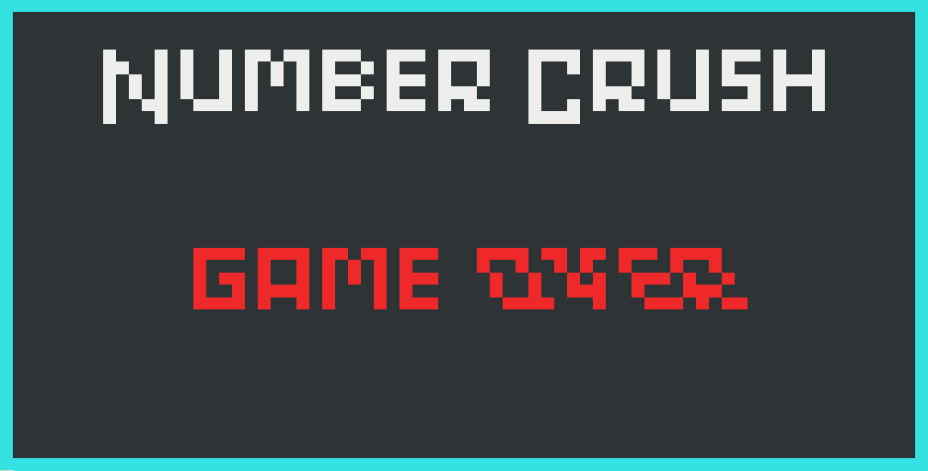
Design
Perdant

Slide 21

Jouabilité
Mode non canonique
R
R

Slide 22
Jouabilité
Retour au menu
Echap

Slide 23
Merci pour votre attention.

